Slide 1

TOÁN
CHIA SỐ CÓ BA CHỮ SỐ
CHO SỐ CÓ MỘT CHỮ SỐ

Slide 2
KIỂM TRA BÀI CŨ
Đặt tính rồi tính :
1
a) 85 : 2
b) 99 : 4
a) 85 2
8 42
05
4
1
b) 99 4
8 24
19
16
3

Slide 3
a) 648 : 3 = ?
6 chia 3 được 2, viết 2.
648 3
2 nhân 3 bằng 6; 6 trừ 6 bằng 0.
6
2
6
1
Hạ 4; 4 chia 3 được 1,viết 1.
0
4
3
1 nhân 3 bằng 3; 4 trừ 3 bằng 1.
1
8
Hạ 8, được 18; 18 chia 3 được 6, viết 6.
18
6 nhân 3 bằng 18; 18 trừ 18 bằng 0.
0
648 : 3 = 216

Slide 4
b) 236 : 5 = ?
236 5
23 chia 5 được 4, viết 4.
20
4
7
4 nhân 5 bằng 20; 23 trừ 20 bằng 3.
3
6
Hạ 6; được 36; 36 chia 5 được 7,viết 7.
35
1
7 nhân 5 bằng 35; 36 trừ 35 bằng 1.
236 : 5 = 47(dư 1)

Slide 5
Tính :
1
a)
872 4
390 6
905 5
8 218
36 65
5 181
07
030
40
4
30
40
32
32
0
05
5
0
0

Slide 6
Tính :
1
b)
457 4
489 5
230 6
4 114
45 97
18 38
05
039
50
4
35
48
17
16
4
02
1

Slide 7
2. Có 234 học sinh xếp hàng, mỗi hàng có 9 học sinh. Hỏi có tất cả bao nhiêu hàng?
Tóm tắt :
9 học sinh :1 hàng
Bài giải:
234 học sinh :… hàng ?
Có tất cả số hàng là:
234 : 9 = 26(hàng)
Đáp số :26 hàng

Slide 8
Viết theo mẫu :
3
Số đã cho
432m
888kg
600 giờ
312 ngày
888kg:8=111kg
312ngày:8=
39ngày
Giảm 8 lần
432 m: 8 =
54m
6000giờ:8=75giờ
888:8=111kg
600:8=75 giờ
312:8=39 ngày
888kg:6=148kg
312ngày:6=
52ngày
Giảm 6 lần
432 : 6 =
72m
600 : 6 =
100 giờ
312:6=52 ngày
888:6=148kg
600giờ:6=100giờ

Slide 9
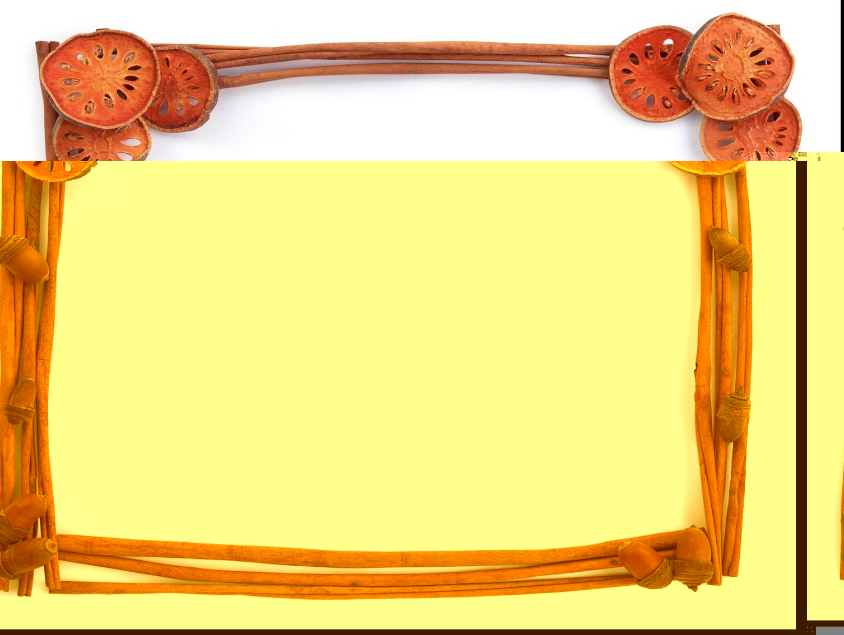
NGỌN NẾN
MAY MẮN

Slide 10







1) Tính nhaåm:

Slide 11
Ñuùng roài!!
8 x 7= 56
8 x 7 =

Slide 12
Ñuùng roài!!
8 x 8=
8 x 8= 64

Slide 13
Ñuùng roài!!
8 x 4=
8 x 4= 32

Slide 14
Ñuùng roài!!
8 x9 = 72
8 x 9=

Slide 15
Ñuùng roài!!
8 x 2 =
8 x 2= 16

Slide 16
Ñuùng roài!!
8 x 5 =
8 x 5 = 40

Slide 17
Ñuùng roài!!
Đọc thuộc bảng nhân 8

Slide 18


CHÀO TẠM BIỆT

